Slide 1
Regióny v rámci Ázie
Južná Ázia

Slide 2
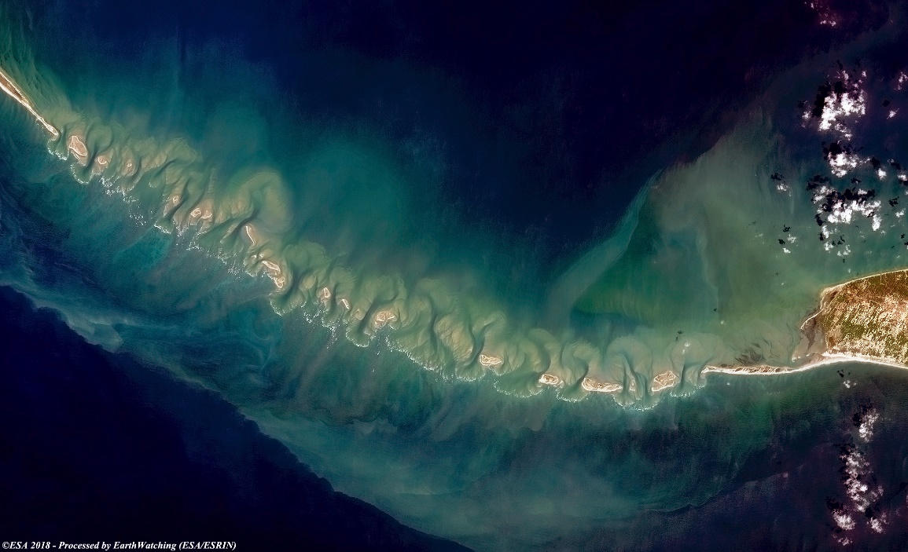
Poloha
ohraničenie
  na pevnine
    Pamír a Hindukúš (na hranici s Afganistanom)
    Sulajmánske vrchy
    Karakoram + Himaláje
    Arakanské vrchy
  Morské
    Arabské more
    Bengálsky zálivy
    Palcký prieliv a Manársky záliv (tzv. Adamov most)
  Ostrovy a súostrovia: Cejlón, Maldivy, Lakadivy, Andamany a Nikobary
v súčasnosti aj historicky významná – prepájajúca západný a východný svet, obchod medzi Európou/Afrikou/JZ Áziou s Východnou Áziou
čo je na obrázku?

Slide 3
Orografia (geomorfologické jednotky) a geológia
najvýznamnejšie celky (okrem tých hraničných)
  Indogangská nížina
  Vých. a Záp. Ghát
  Dekanská plošina
najvyššie, najnižšie body
    Mt. Everest
    cca hladina mora
      jedine v Indii je zníženina dosahujúca cca -2 m n. m.
    zaujímavosť: Maldivy sú štátom s najnižšie položeným najvyšším bodom (len 2,4 m n. m.)
      krajina je považovaná za existenčne najviac ohrozenú globálnym otepľovaním
      v skutočnosti je najvyšším bodom násyp na golfovom ihrisku (cca 5 m n. m.)

Slide 4
Vodstvo
rieky – aký majú režim?
  Do Arabského mora:
    Indus + Narmada
  Benglálsky záliv
    Ganga, Brahmaputra (spoločná delta)
    Godavari, Krišna
jazerá
  v horských oblastiach malé jazerá ľadovcového pôvodu

Slide 5
Klíma a charakter krajiny
Monzúnová klíma (subekvatoriálna)
  striedanie období sucha a vlhka (Čerapundží)
  vplyv nadmorskej výšky + záveterné a náveterné oblasti
Tropická
  väčšina Pakistanu
Ekvatoriálna
  v južnej časti

Slide 6
Rastlinstvo a živočíštvo
príklady charakteristických druhov
  slon indický, tiger bengálsky
    rastlinstvo a živočíšstvo na väčšine územia je typické pre oblasť saván, ale v porovnaní s Afrikou je druhovo chudobnejšie
zaradenie do zoogeografických a fytogeografických oblastí
  floristická aj faunitstická oblasť: Paleotropická
    podobná ako v Subsaharskej Afrike

Slide 7
História a geopolitická charakteristika
územie pôvodne obývané drávidským obyvateľstvom
od začiatku 2. tisícročia pred n. l. od severu vytláčané indoeurópskym (árijským) obyvateľstvom – tomu zodpovedá aj dnešná štruktúra obyvateľstva
    v období príchodu Árijcov sa začína formovať hinduizmus, v 6. stor. pred n. l. sa z hinduizmu oddeľuje vetva budhizmu
Najvýznamnejšie ríše
  Maurijská a Guptovská
    zlatý vek Indie (celý subkontinent okrem južných oblastí)
  Na juhu tamilská ríša Čola

Slide 8
História a geopolitická charakteristika
  v 7. a 8. stor. SZ časť (dnešný Pakistan) obsadil Arabský kalifát – šírenie islamu
  ostrovné časti kalifát neobsadil, ale prebiehal tu obchod s Arabmi, vďaka čomu je na Maldivách
  a Lakadivách islam dominantný dodnes, zastúpený je aj na Cejlóne, Andamanoch a Nikobaroch
  postupný nástup moslimských dynastií, najvýznamnejšia:
  16. – 19. stor. – Mogulská ríša
    moslimská dynastia, ale náboženská tolerancia – rozmach bohatstva, kultúry, architektúry...
Kolonizácia a dekolonizácia
  od začiatku 16. stor. drobné portugalské kolónie na pobreží (Goa), neskôr francúzske (Putučéri)
  od pol. 19. stor. Spojené kráľovstvo obsadilo celý subkontinent (čo sa dialo vieme z prednášky)
    Nezávislé ostali len kráľovstvá Nepál a Bhután
  Získanie nezávislosti Indie a jej delenie (viď prednáška), rovnako Srí Lanka sa v 1948 stáva formálne nezávislou, Maldivy až v 1965.
    po získaní nezávislosti India obsadila aj portugalské a francúzske územia a začlenila ich do svojho štátu

Slide 9
Obyvateľstvo
Počet a rozmiestnenie
  3 z 5 najľudnatejších štátov Ázie (India, Pakistan, Bangladéš)
    orientačné počty obyv. viď v prednáške
  Nepál cca 20 mil., menej ako milión Bhután (750 000) a Maldivy (350 000)
  najhustejšie zaľudnený makroregión sveta
  relatívne rovnomerné rozmiestnenie obyvateľstva
    najhustejšie v Indogangskej nížine a delte Gangy a Brahmaputry (Bangladéš, vyše 1000 obyv./km2)
    najredšie vysokohorské oblasti a púštne oblasti (Pakistan, Thárska púšť)
Dynamika
  prirodzená reprodukcia
    z globálneho hľadiska vysoká miera prirodzeného prírastku, ale klesajúca, už nie na úrovni subsaharských krajín
    najvyššia miera PP: Pakistan a Bangladéš
  migrácia
    všetky krajiny migračne úbytkové – emigrácia do UK ako bývalej koloniálnej veľmoci
      Indovia a Pakistanci dnes tvoria v Spojenom kráľovstvé veľké národnostné menšiny
    najväčšia miera úbytku – Maldivy – stratégia pri hroziacom zániku súostrovia
    Bangladéš, momentálne prírastkový
      je cieľom legálnej i nelegálnej migrácie moslimských Rohingov z budhistického Mjanmarska
    stimulom emigrácie je aj vysoká natalita (najmä v predošlých desaťročiach)

Slide 10
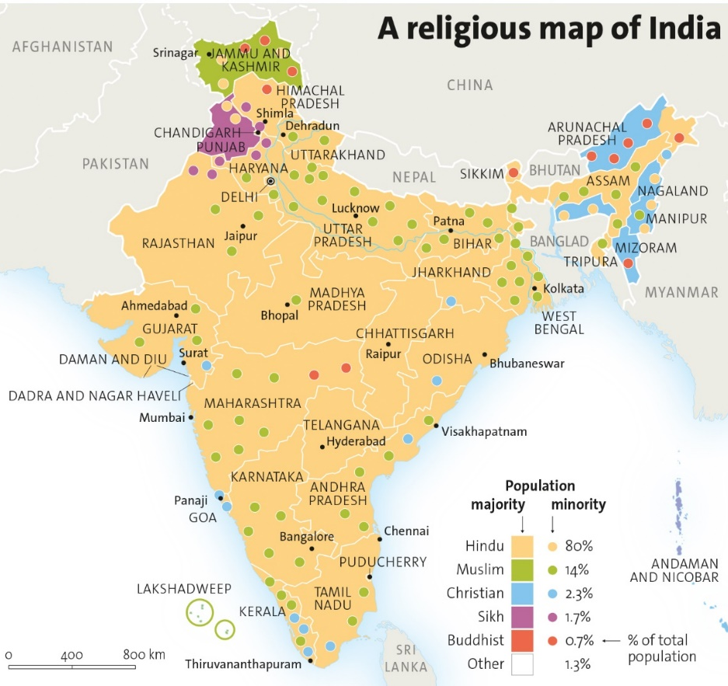
Obyvateľstvo
štruktúra
  veková
    pomerne mladé obyvateľstvo – dôsledok vysokých prir. prírastkov
  pohlavná
    vysoký podiel mužov, hovorí sa až o tzv. feticíde (viď prednášky)
  rasová a etnická
    rozšírenie národov a etník (a jazykov) nezodpovedá územiam štátov,
      štáty nevytvorené na národnom princípe
      výnimka Bangladéš, dominancia Bengálcov a bengálčiny
    národy a etniká v severnej a centrálnej časti sú prevažne europoidné (Pakistan, Bangladéš, väčšina Indie)
    v južnej časti (vrátane Srí Lanky a Maldív) prevláda drávidské obyvateľstvo – ekvatoriálne – celkovo však na indickom subkontinente ide skôr o miešancov
    horské národy Nepálu a Bhutánu, prienik europoidnej a mongoloidnej rasy
  jazyková (príklady jazykov viď. prednáška)
    Indoeurópska jazyková rodina (Indoiránska vetva – Indo-árijská skupina jazykov): severná a centrálna časť územia (Pakistan, Bangladéš, väčšina Indie i Nepálu)
      + Sinhálci – dominantné etnikum na Srí Lanke a ich príbuzní na Maldivách i Lakadivách
    Sinotibetská jazykvová rodina – tibetské jazyky: Bhután + horské kmene Nepálu
    Drávidská jazyková rodina: juh Indie + časť Srí lanky – napr. Tamilovia
  náboženská
    Pakistan, Bangladéš, Maldivy (aj Lakadivy) – takmer 100 % obyv. moslimovia, prevažne sunnitskí
    India – dominuje hinduizmus, ale veľký podiel aj islam a menší podiel kresťanstvo, tiež náboženstvá ako Džinizmus, Zoroastrizmus, Baháizmus
    Nepál – dominuje hinduizmus, horské národy tibetský budhizmus
    Bhután – tibetský budhizmus
    Srí Lanka – dominantní Sinhálci praktizujú Budhizmus, Tamilovia hinduizmus, v menšej miere rozšírený aj islam a kresťanstvo
zdroj

Slide 11
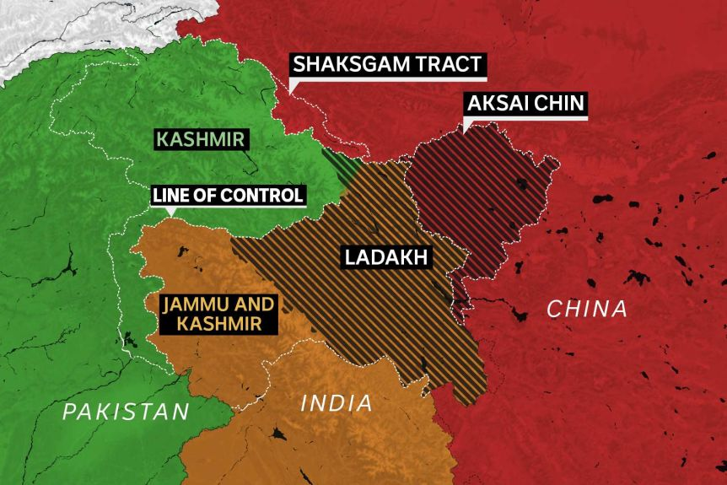
geopolitická situácia
India a Pakistan – jadrové mocnosti – viaceré územné spory
  tiahne sa to už od rozdelenia krajín v r. 1947
    vtedy si nepokoje vyžiadali vyše 1 mil. obetí, presídliť sa muselo takmer 15 mil. ľudí
  najmä spor o Kašmír trvá dodnes
    miestny maharadža rozhodol o pripojení k Indii
    v r. 2019 India zrušila rozsiahlu autonómiu Kašmiru
    oblasť de facto rozdelená medzi Indiu, Pakistan a Čínu
India a Bangladéš
  špecifické hraničné situácie, po rokoch vyriešené v r. 2015
Pakistan a Bangladéš
  do r. 1971 – jeden štát Pakistan s dvoma provinciami Východný a Západný Pakistan
  v r. 1971 vojenské jednotky ZP vtrhli do VP v snahe potlačiť separatistické snahy
  konflikt si na strane Bengálcov (VP) vyžiadal 0,5 mil. obetí, 10 miliónov utečencov a 30 mil. vnútorne presídlených ľudí
  do vojny vstúpila India, tá podporila nezávislosť Bangladéša, čo však viedlo k ďalšej Indicko-Pakistanskej vojne
Pakistan
  krajina je sužovaná chudobou, prírodnými pohromami (zemetrasenia, záplavy), v tomto prostredí majú veľký vplyv na moc predstavitelia extrémistických islamistických skupín – krajina je často podozrievaná z podpory terorizmu
India
  dlhodobo vnímaná ako relatívne dobre fungujúca demokracia na základe princípov britského demokratického zriadenia, avšak od nástupu nacionalistickej garnitúry prieméra Nárendru Módího – Indická ľudová strana) rastie napätie, nevyšetrované znásilnenia, útoky na menšiny, najmä náboženské
Nepál
  v r. 2008 bola zvrhnutá hinduistická monarchia a štátne zriadenie sa zmenilo na republiku
    v krajine však opäť silnie volanie po návrate k monarchii
Srí Lanka
  časť Tamilov volá po vzniku vlastného štátu – vznikla radikálna separatistická organizácia, ktorej aktivity viedli v 70. rokoch 20. stor. k ozbrojenému konfliktu, ktorý bol oficiálne ukončený až v r. 2009 – napätie však stále trvá, spor takmer zruinoval cestovný ruch na Srí Lanke.
Aksai chin spája Tibet a Sin-ťiang zdroj

Slide 12
Hospodárstvo
tradične poľnohospodársky región bez veľkých zásob nerastných surovín
  najvýznmejšie sú zásoby uhlia v Pakistane
v období kolonializmu prešlo hospodárstvo veľkou transformáciou (viď prednáška)
aj v súčasnosti veľmi veľký význam poľnohospodárstva, aj keď najväčším tvorcom HDP sa stávajú služby, a to vrátane informačných a finančných (najmä vo veľkomestách Indie, Pakistanu a Bangladéša)
  špecifická štruktúra hospodárstva je na Maldivách, kde najvýznamnejšími sektormi sú cestovný ruch a rybolov; a Bhutáne, ako horskej krajine, ktorá má zisky z vývozu elektrickej energie
  charakteristické plodiny, najmä čaj (India a Srí Lanka) a ryža, viac aj k živočíš. produkcii – viď prednáška
v priemysle dominuje potravinársky a textilný priemysel – odvetvia s veľmi nízkou pridanou hodnotou
  dopyt po lacnej pracovnej sile – problém s detskou prácou
rast počtu obyvateľov cez prirodzený prírastok vytvára predpoklad na ďalší rast ekonomík
  nezaručuje to však kvalitatívny rozvoj
    inými slovami, zväčší sa HDP, lebo sa zväčší počet pracujúcich, ale neznamená to automaticky, že sa zväčší HDP na obyvateľa

Slide 13
Hospodárstvo
najväčšia v regióne a 5. najväčšia ekonomika na svete – India
  po Brexite predbehla UK, niekoľko rokov predtým Fancúzsko
z pohľadu HDP PPP per capita sú všetky krajiny pod svetovým priemerom*
  *okrem Maldív; za nimi s odstupom pod priemerom Bhután a Srí Lanka
  ostatné krajiny nedosahujú ani polovicu svetového priemeru
z globálneho hľadiska ide o chudobný región, avšak z dlhodobého hľadiska sa kontinuálne rozvíjajúci
  avšak so značnými výkyvmi, v súčasnosti sa s najväčšími problémami borí Pakistan
  podľa rebríčkov MMF a Svetovej banky patria všetky krajiny regiónu (okrem Pakistanu a Bangladéša) do desiatky najrýchlejšie sa rozvíjajúcich ekonomík sveta za obdobie 1980-2016, resp. 1980-2014

Slide 14
Niekoľko máp na lepšie pochopenie Indie

